Slide 1
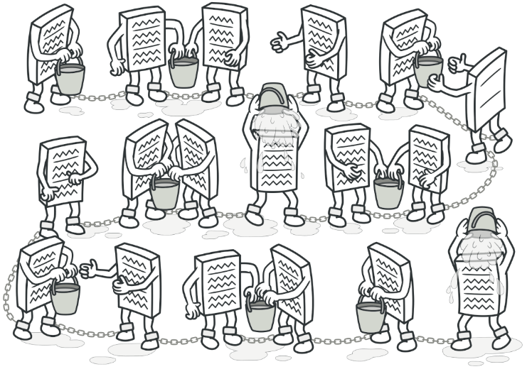
Cadena de Responsabilidad
Patrón de tipo comportamiento

Slide 2
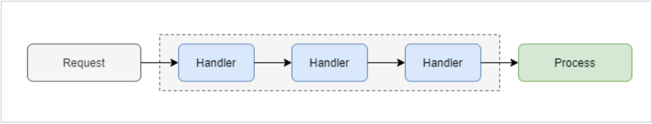
Descripción
Cadena de responsabilidad es un patrón de diseño de comportamiento que permite pasar solicitudes a lo largo de una cadena de manejadores. Al recibir una solicitud, cada manejador decide si la procesa o si la pasa al siguiente manejador de la cadena.
Cualquiera de los objetos receptores puede responder a la petición en función de un criterio establecido.
Clasificación: Patrón de comportamiento

Slide 3
Aplicabilidad
Se puede aplicar el patrón cuando:
Más de un objeto necesita manejar una respuesta y el manejador no es conocido.
Se quiere poder realizar una petición sin conocer a quién hay que solicitarlo.
El conjunto de objetos que pueden procesar una respuesta pueden ser especificados de forma dinámica.

Slide 4
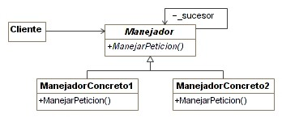
Diagrama general
Cliente
Es quien realiza la solicitud.
Handler
Clase base utilizada para definir la estructura de todos los ConcreteHandler.
ConcreteHandler
Define las responsabilidades de cada componente. Si puede manejar una petición, la procesa, en caso contrario busca al siguiente.

Slide 5
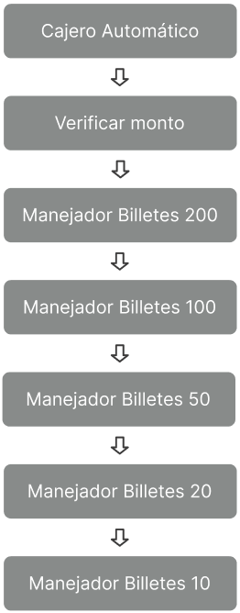
Caso de estudio
Retiro de dinero de un cajero automático
En el momento en que ingresa la cantidad de cajero automático pasa por un proceso. Primero verifica si el saldo de la cuenta de la persona es mayor que el monto de retiro solicitado. Luego verificará cuantos billetes de cada tipo debe emitir.

Slide 6
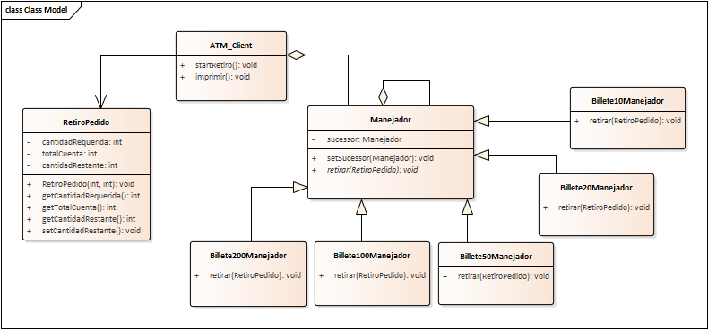
Diagrama de clases

